Slide 1
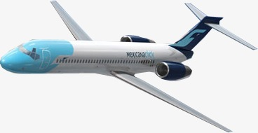
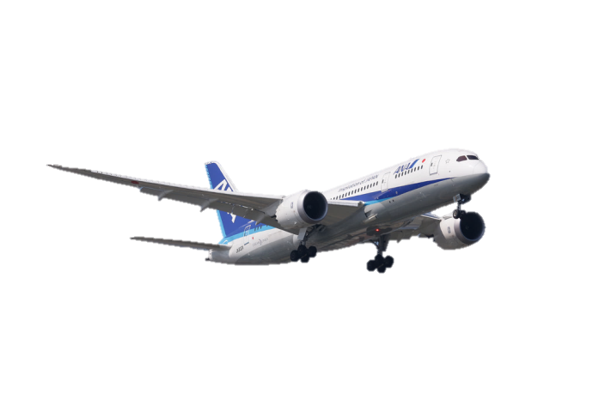
City Code密碼拆解
課程：職業試探
班級：綜一乙
授課：孫效文 老師

Slide 2
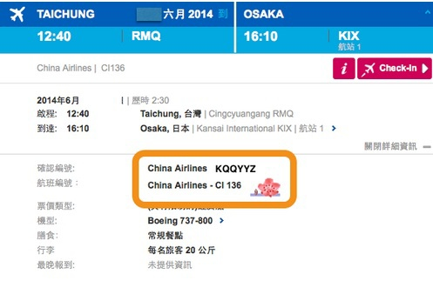
為什麼要知道代碼？-1
RMQ？
KIX？

Slide 3
為什麼要知道代碼？-2
很簡單～
台北嘛！
SDJ
雪梨、仙台、聖地牙哥？

Slide 4
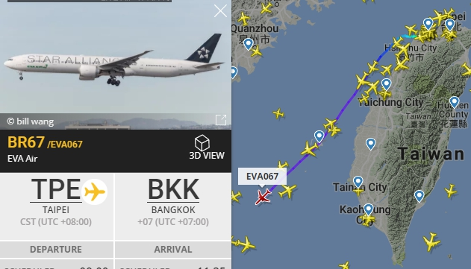
為什麼要知道代碼？-3
BKK？
孟買？北京？
曼谷？貝魯特？
再不懂
要重修

Slide 5
代碼拆解三種模式
亞洲、美洲、澳洲常用
1. 取城市名稱的子音：
2. 取城市名稱前三碼：
3. 加拿大特殊方式：
雅加達 JAKARTA
JKT
檀香山HONOLULU
HNL
歐洲常用
巴黎 PARIS
PAR
維也納 VIENNA
VIE
城市代碼前面加Y
溫哥華 VANCOUVER
YVR
多倫多 TORONTO
YTO

Slide 6
請查詢下列的「城市」英文-1
上海
Shanghai
開羅
Cairo
大阪
Osaka
華盛頓
Washington
釜山
Pusan
邁阿密
Miami
馬德里
Madrid
西雅圖
Seattle
雅典
Athens
波士頓
Boston

Slide 7
請猜下列的「城市代碼」-1
循前三碼模式
上海
SHA
開羅
CAI
大阪
OSA
華盛頓
WAS
釜山
PUS
邁阿密
MIA
馬德里
MAD
西雅圖
SEA
雅典
ATH
波士頓
BOS

Slide 8
請查詢下列的「城市」英文-2
北京
Beijing
胡志明市
Ho Chi Minh City
香港
HongKong
塞班
Saipan
曼谷
Bangkok
吉隆坡
Kuala Lumper
舊金山
San Francisco
峇里島
Denpasar
東京
Tokyo
馬尼拉
Maynila

Slide 9
請猜下列的「城市代碼」-2
循子音模式
北京
BJS
胡志明市
SGN
香港
HKG
賽班
SPN
曼谷
BKK
吉隆坡
KUL
舊金山
SFO
峇里島
DPS
東京
TYO
馬尼拉
MNL

Slide 10
請查詢下列的「城市」英文-3
溫哥華
Vancouver
蒙特婁
Montreal
渥太華
Ottawa
魁北克
Quebec
多倫多
Toronto
卡加利
Calgary

Slide 11
請猜下列的「城市代碼」-3
循全Y模式
溫哥華
YVR
蒙特婁
YMQ
渥太華
YOW
魁北克
YQB
多倫多
YTO
卡加利
YYC

Slide 12
-THE END-

